Slide 1
EDU@R 2.0 20/09/2011

Slide 2
Hoja de Info del Proyecto
SECTOR: Educacion
Tutores:
Ing. Zohil, Julio
Ing. Aquino, Francisco
PROJECT TEAM:
Martin Herran
Belen Bazan
Laura Pastorino
Pablo Nicolielo
4
START DATE: Marzo 2011 END DATE: Diciembre 2012
PRODUCT: EDU@R 2,0
TYPE OF PROJECT: New Project
TECHNOLOGIES/TOOLS:
Visual C#.Net
Asp.Net
SQL Server 2008 R2
My SQL
EA
Version One
RESOURCES: Development: PC:5
Testing:
CM: DB Server
7
GOALS:
Customer:
Quality:
.
Weekly Project Review September 20, 2011

Slide 3
EDU@R 2.0: Estado del Proyecto
Status
In Progress:
Sumarizacion de reportes.
Mejora de Reportes
Graficos
Done:
Comunicacion de Mensajes
Accepted:
Future:
Risks
Seguridad para dar de alta a tutores
Issues
Actions
Mostrar avances Sprint 3
Mostrar Avances Testing
Modulo de Comunicacion
Manual de Ayuda y Procedimientos
REFRENCIAS:
NONE
FUTURE
IN PROGRESS
DONE
ACCEPTED
DELAYED

Slide 4
EDU@R 2.0: Estado del Proyecto
Estados de Sprint:
Sprint 1: Finalizado y Verificado (9 User Stories – 57 Tareas)
Sprint 2: Finalizado y en Proceso de Verificacion (24 US)
Sprint 3 User Stories Finalizadas (17US)
User Stories en Progreso (7 S)
Sprint 4: User Stories Finalizadas (7 US)
User Stories en Progreso (2 US)
Risks
Issues
Actions
REFRENCIAS:
NONE
FUTURE
IN PROGRESS
DONE
ACCEPTED
DELAYED

Slide 5
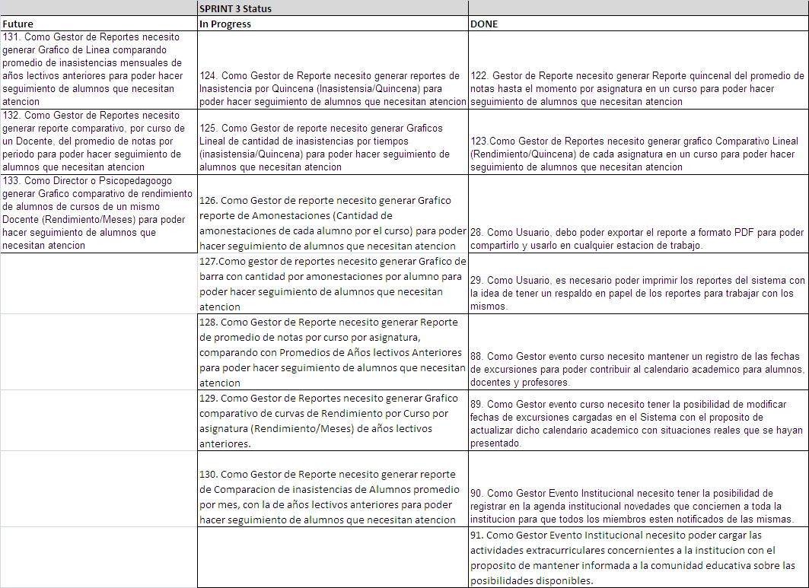

Slide 6
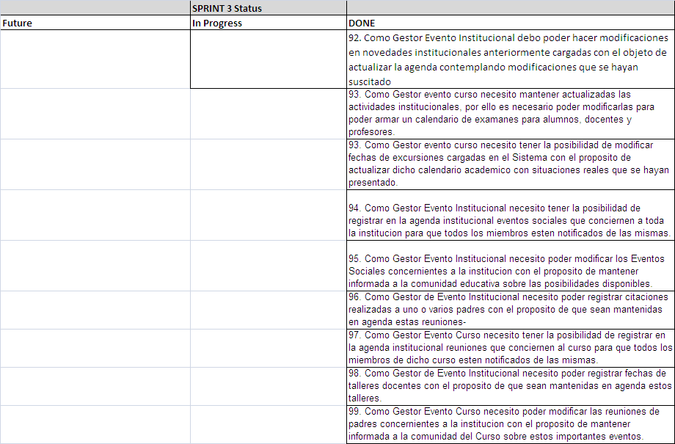

Slide 7
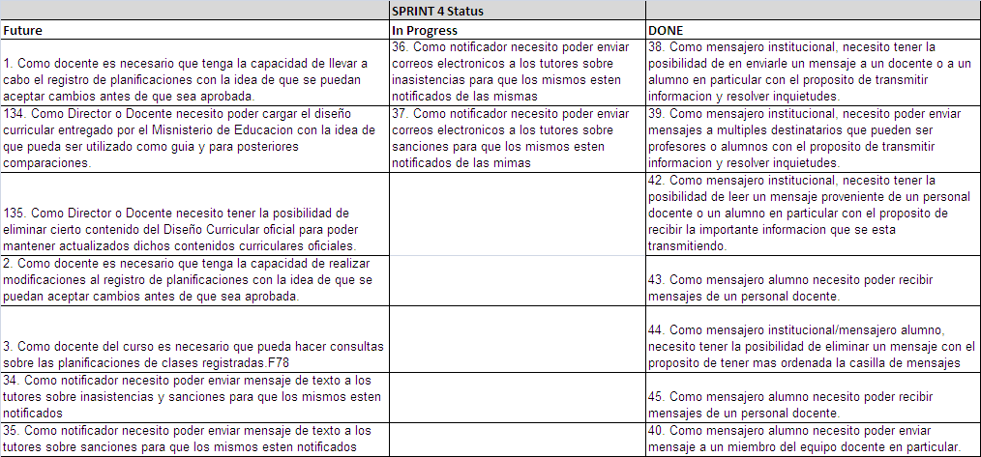
Weekly Project Review September 20, 2011
Notes:
20 September 2011
7

Slide 8
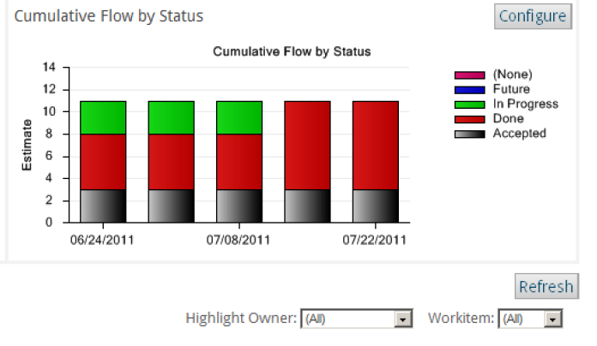
Sprint 1
Presentacion Semanal de Estado del Proyecto

Slide 9
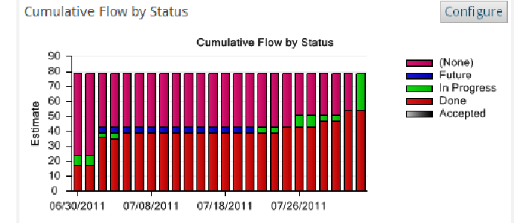
Sprint 2
Presentacion Semanal de Estado del Proyecto

Slide 10
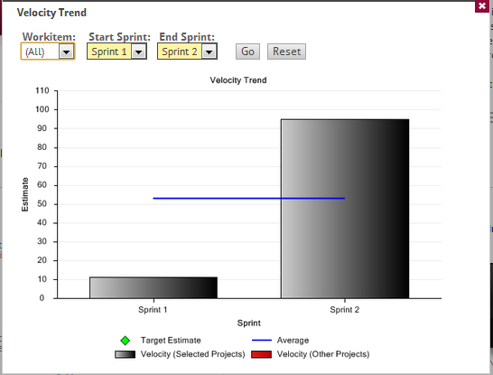
Velocity: Sprint 1 – Sprint 2

Slide 11
Weekly Project Review September 20, 2011
Notes:
20 September 2011
11

